Slide 1
Lynch syndrome
NHPCC
Gábor Geri
Jakub Hrunka
Katarína Gembešová
Anna Galbavá

Slide 2
HNPCC
HNPCC- hereditárny nepolypózny ca. colon
etiológia: heterogénny autosomálne dominantný syndróm predispozície k vzniku nádorového ochorenia
mutácia v DNA mismatch opravných génoch – oprava chybne replikovaných častí DNA
obe alely mismatch proteínov musia stratiť funkciu, aby došlo ku poškodeniu opravy DNA → vznikajú početné inzerčné alebo delečné mutácie v mikosatelitných lokusoch → inaktivácia ďalších génov → progres z adenomu na karcinom
pacienti so zistenou zárodočnou mutáciou mismatch génov majú až 80% riziko vzniku ca. colorekta

Slide 3
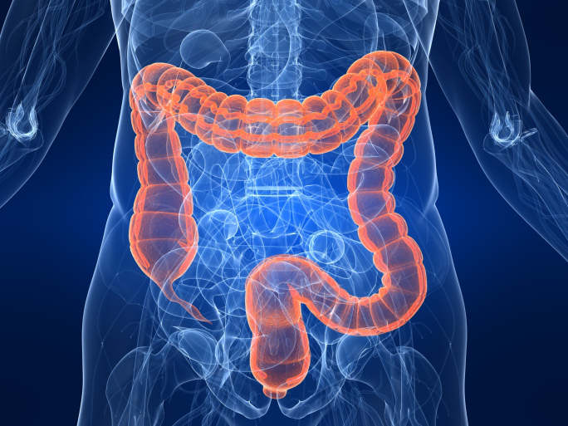
Klinické prejavy
Až 80% riziko vzniku ca. kolorekta
(predovšetkým v prox. časti)
okrem kolorektálneho ca. sa vyskytujú
u týchto pacientov aj ca. žalúdku,
tenkého čreva, pankreasu, ovárii, prsu,
ledvin alebo pľúc
Klinický obraz variabilný
dyspepsia, bolesti brucha, krv a hlien v stolici, poruchy pasáže – zácpa alebo striedanie zácpy s průjmem, anemia – únava a slabost, strata váhy

Slide 4
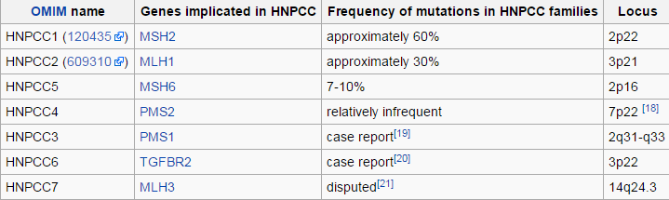
Na podklade Lynchovho syndromu vzniká zhruba 1–3 % kolorektálnych karcinomov, 2 % endometriálních karcinomov.
Incidence Lynchova syndromu je pomerne vysoká, odhady sa pohybují v rozmezí 1/550 až 1/2000.

Slide 5
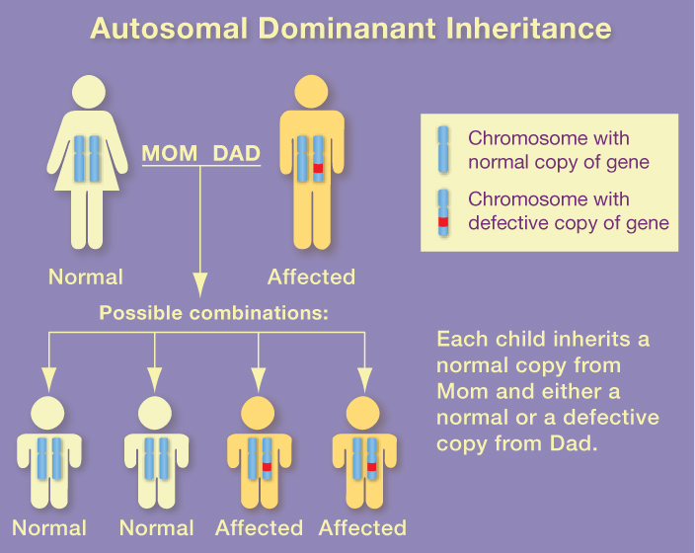
HNPCC – autosomálne dominantné onemocnenie
Výrazná dedičná zložka, deti týchto
pacientov majú 50% riziko že budú
nositeľmi mutácie a 45% riziko vzniku
onemocnenia = nutný screening
asymptomatických pribuzných so
zvýšeným rizikom.
Nekompletná penetrácia a variabilná
expresivita → nedá sa odhadnúť kedy
onemocnenie začne a aká bude jeho
prognóza

Slide 6
Diagnostika
DNA dg. po provedení genetické konzultace s inf. souhlasem pacienta
Lynchov syndrom sa dá preukázať molekulárne genetickým vyšetrením z krve jedinca. (Tato metoda je však nákladná a provádí se jen u těch jedinců, kteří mají podezření na toto onemocnění = tzv. Amsterdamské kritériá). Testuje sa, ktorý z génov zmutoval a následne znefunkčnil MMR.
Nie sú však známe prípady testovania onemocnenia behom tehotenstva či v detstve s ohladom na nástup príznakov až v dospelosti.
V prípade preukazu mutácie Lynchovho syndromu u plodu, ktorý bude inak bez vrodených vývojových vad, je eticky sporné ukončenIe tehotenstva.
Tumor testing
  Histologia, Test na mikrosatelitné nestability MIS, Test na vylúčenie mutace BRAF, Test hypermetylace promotoru genu MLH1, Imunohistochemické vyšetrenie DNA MMR proteínov

Slide 7
Preventívne opatrenia
Základem je prventi vní sledování pacienta a jeho příbuzných, nabídka genetického testování
Ak bola patogénna varianta v rodině identifikovaná, je možné nabídnout vykonat preimplantačnú diagnostiku (PGD) onemocnenia u vysoko rizikových párov, s cieľom potvrdiť alebo vyvrátiť prítomnosť varianty.
Podmienky pre prevedenie PGD:
  Musí byť presne známa mutácia, ktorá sa u rodičov vyskytuje.
  Otehotnenie Oplodnění musí prebehnúť pomocou asistovanej reprodukcie - metodou IVF (in vitro fertilizace)
    Po 5 dnech rastu zárodku embrya je možné vybrať také embryo, ktoré nemá mutaciu a také embryo zaviesť do dělohy.

Slide 8
Sledovanie a liečba
Kolonoskopie – 1-krát každé dva roky po 20 roku života,
Test okultného krvácania
Gynekologické vyšetrenie – raz ročne od 18. roku + transvaginálny UZ
                Aspiračná biopsie endometria
UZ brucha, pŕs, gastroskopie...
Chirurgická možnosť – colectomia – odstránit celé alebo väčšiu časť. Preventivne u žien oophorectomie a hysterectomie pre riziko nádorov tejo oblasti.
Chemoterapia – 5-fluorouracil s leukovorinem, oxaliplatina a irinotecanem. Účinnost však nie je známa. Hlavná je chirurgická terapia.
Biologická terapia – hlavněepri metastázách – protilátky – anti-EGFR ab.

Slide 9

Etické problémy
Problémy pacienta
  Právo vedieť/ právo nevedieť
  Pozitivita/negativita vyšetrenia – uistenie vs. frustrácia
  Zachovanie vlastnej autonómie
  Informovaný súhlas
  Prenatálna diagnostika – sporné ukončenie tehotenstva
  Úzkosť z nemoci, z postihnutia širokej rodiny, z prenosu na potomstvo
  Úzkosť a strach z pojmu rakovina
Problémy lekára
  Oznamovacia povinnosť pacientovi, členom rodiny?
  Monitoring všetkých členov rodiny

Slide 10
Zdroje
http://www.ncbi.nlm.nih.gov/books/NBK1211/
http://www.omim.org/entry/120435
http://www.cancer.gov/about-cancer/causes-prevention/genetics/risk-assessment-pdq#link/_364_toc
http://www.un.org/en/ethics/images/ethics.jpg
http://en.wikipedia.org/wiki/Hereditary_nonpolyposis_colorectal_cancer
http://www.lynch.cz/prenatalni-diagnostika.php
http://i2.wp.com/sammonssays.baylorhealth.com/wp-content/uploads/2013/04/122514814.jpg?resize=684%2C513
http://www.mayoclinic.org/diseases-conditions/lynch-syndrome/basics/treatment/con-20025651
Klinická genetika - Thompson & Thompson
Speciální onkologie - Adam, Krejčí, Vorlíček

Slide 11
Ďakujeme za pozornosť
poznámky RG

